Slide 1
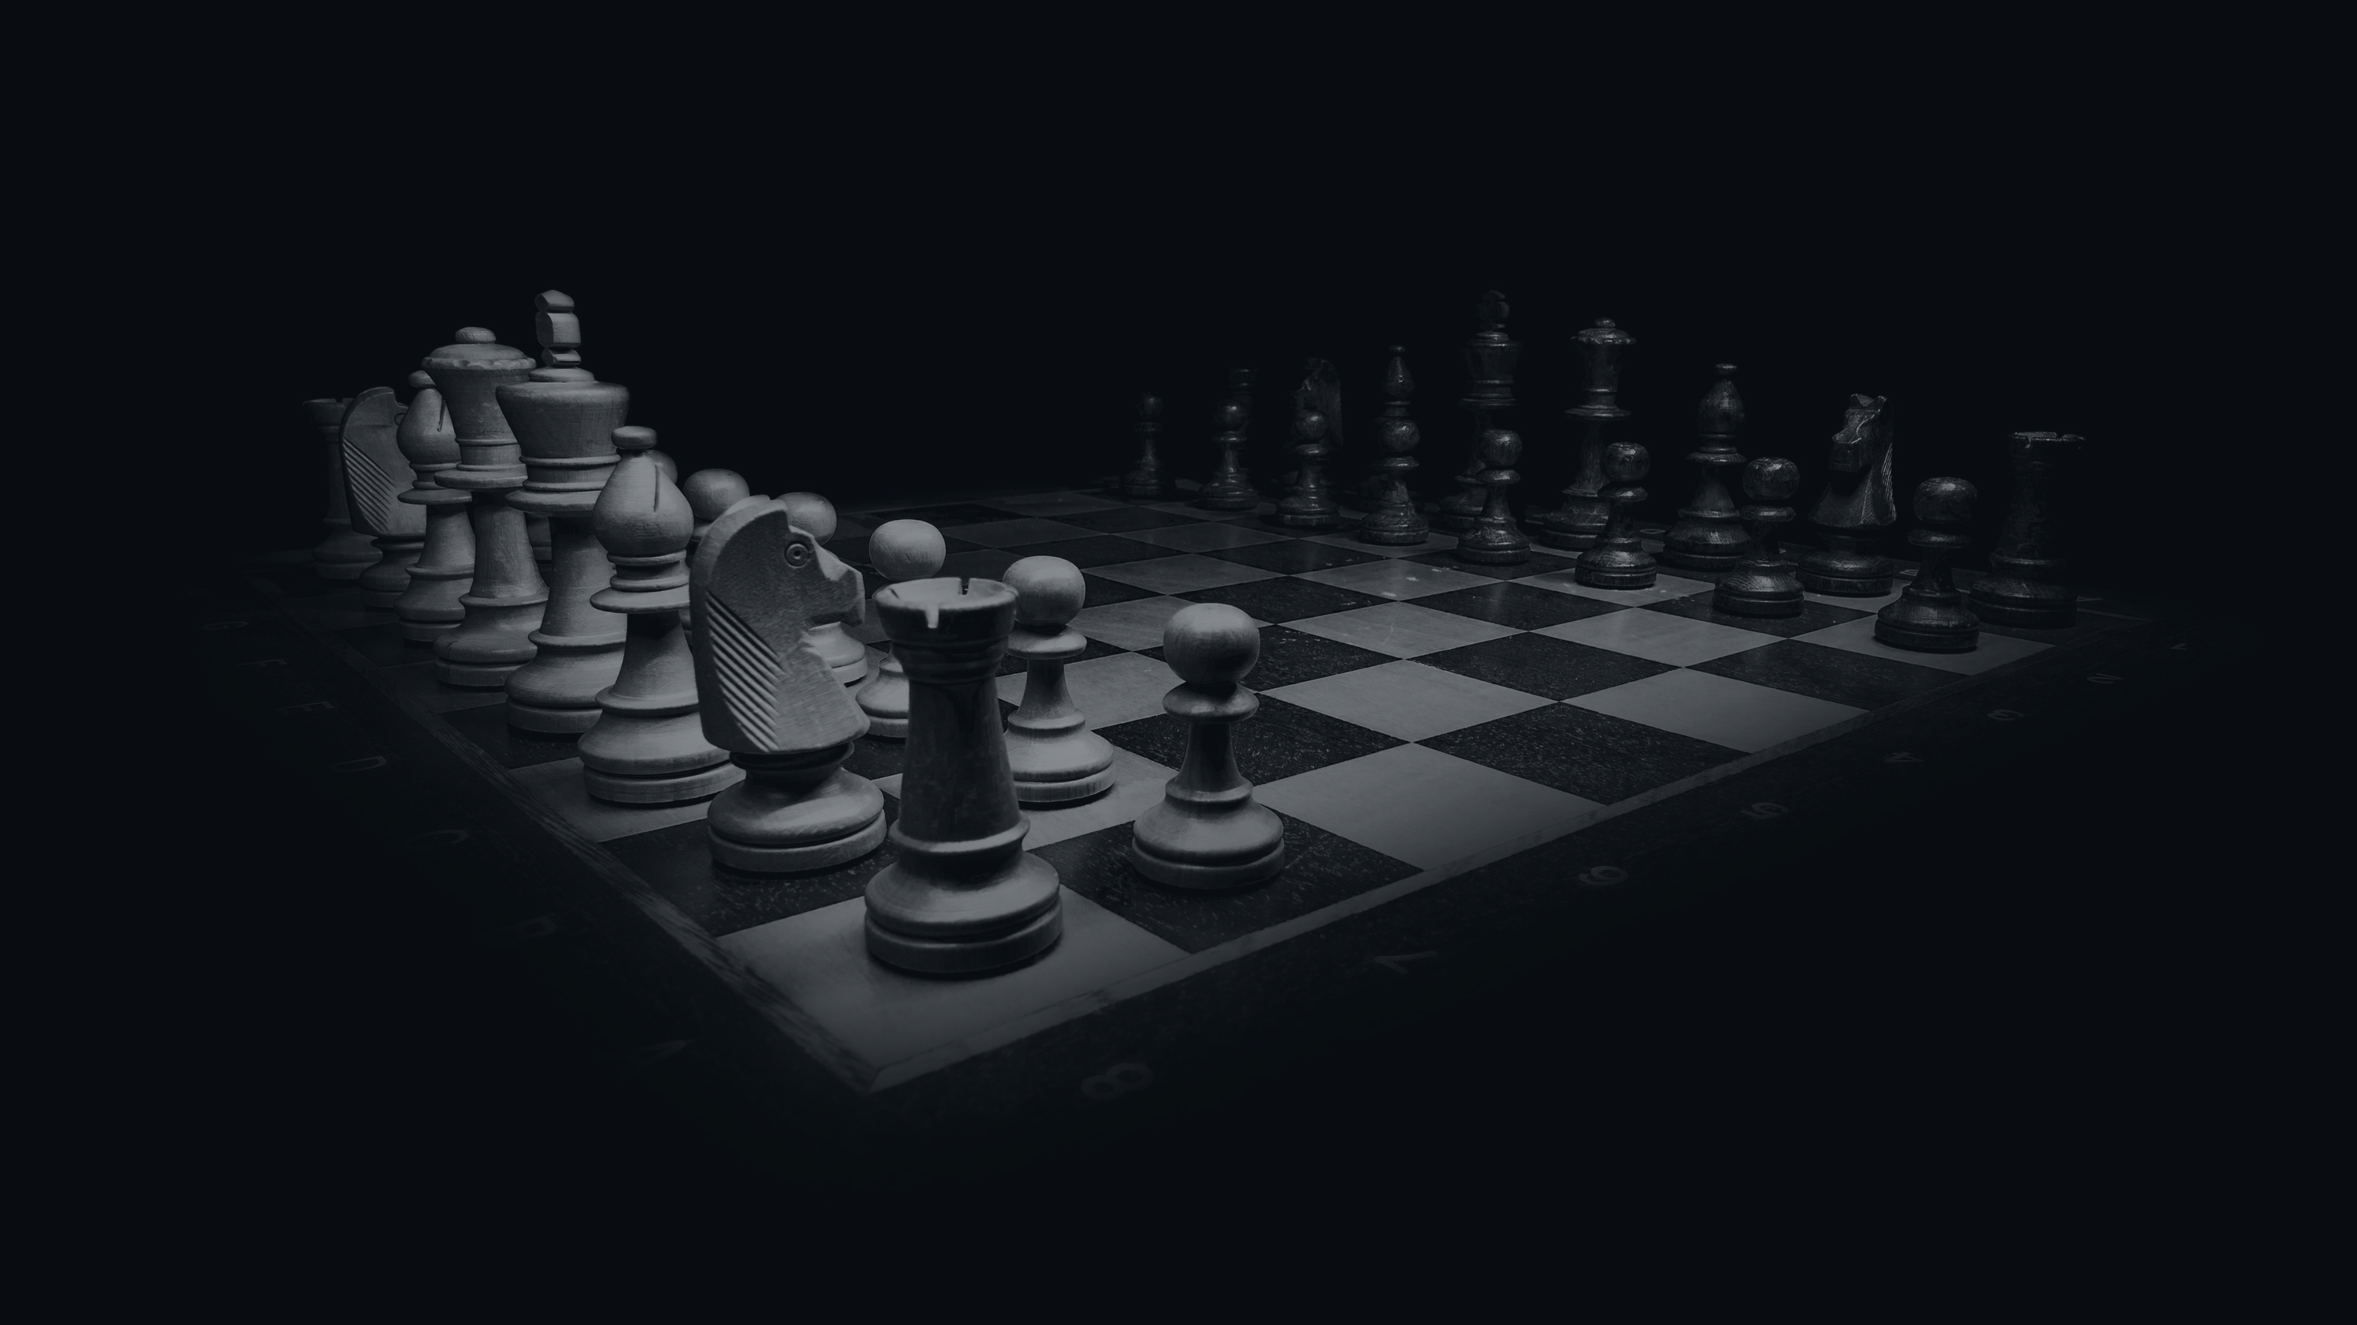
SATRANÇ TAŞLARININ SINIFLANDIRILMASI VE KONUMUNUN TESPITI
SÜLEYMAN ARIF ERSOY

Slide 2


Proje Adımları
01. Veri Ön İşleme
02. Eğitim
03. Çıkarım ve uygulama

Slide 3
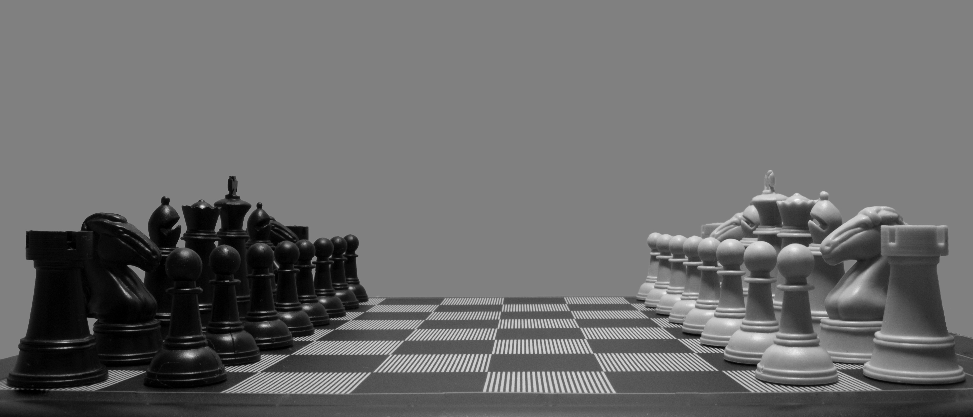
Veri Seti
807
156
651
Toplam Görsel
Doğrulama
Eğitim
%97
680X680
85X85
Accuracy
Test Ortamı Boyutu
Veri Boyutu

Slide 4
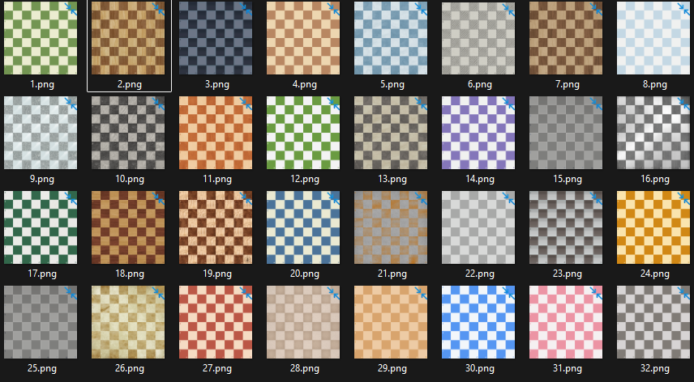
Veri Üretimi

Slide 5
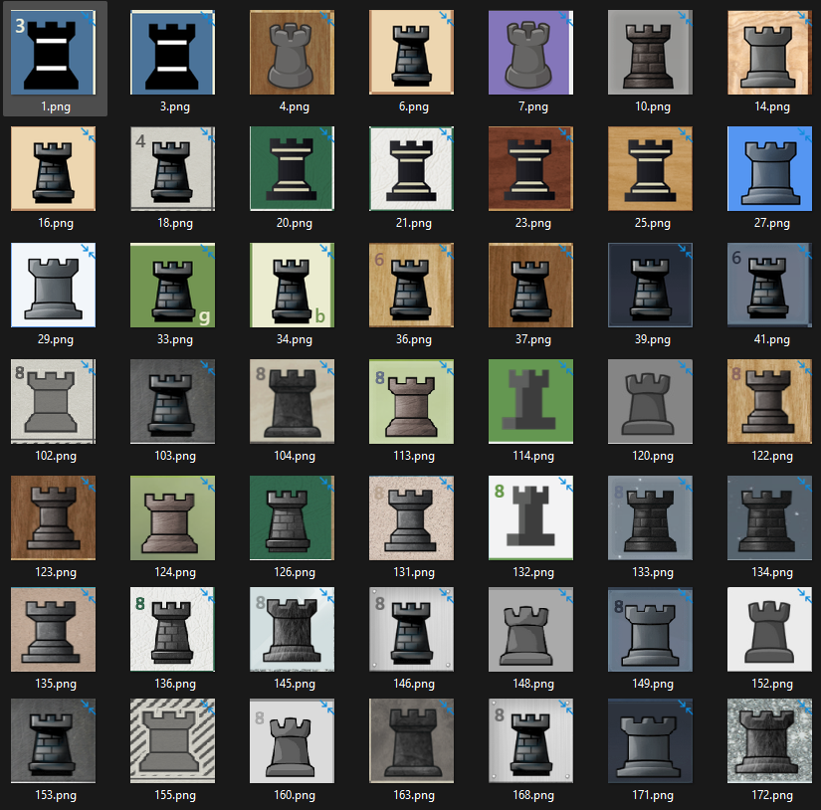
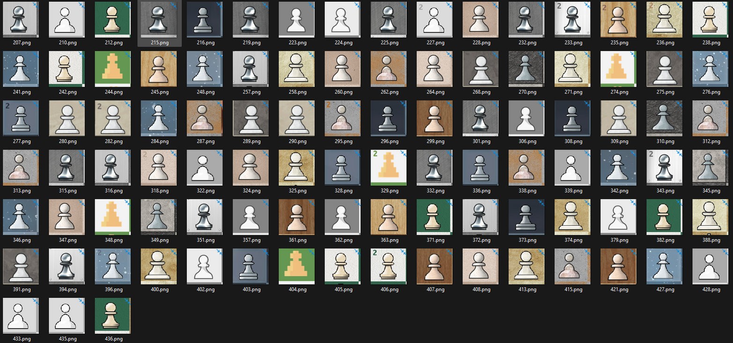
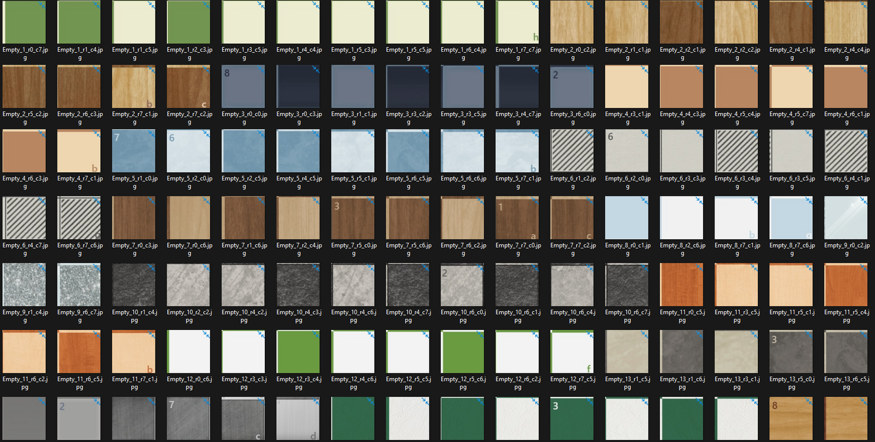
Veri Görselleri
Beyaz Piyon
Boş Kare
Siyah Kale

Slide 6
Beyaz Fil
Beyaz Kale
Beyaz Şah
Beyaz Vezir
Beyaz Piyon
Beyaz At
57
56
56
38
38
99
Siyah At
Siyah Fil
Siyah Kale
Siyah Şah
Siyah Vezir
Siyah Piyon
52
50
49
35
35
88
Boş Kare
154

Slide 7

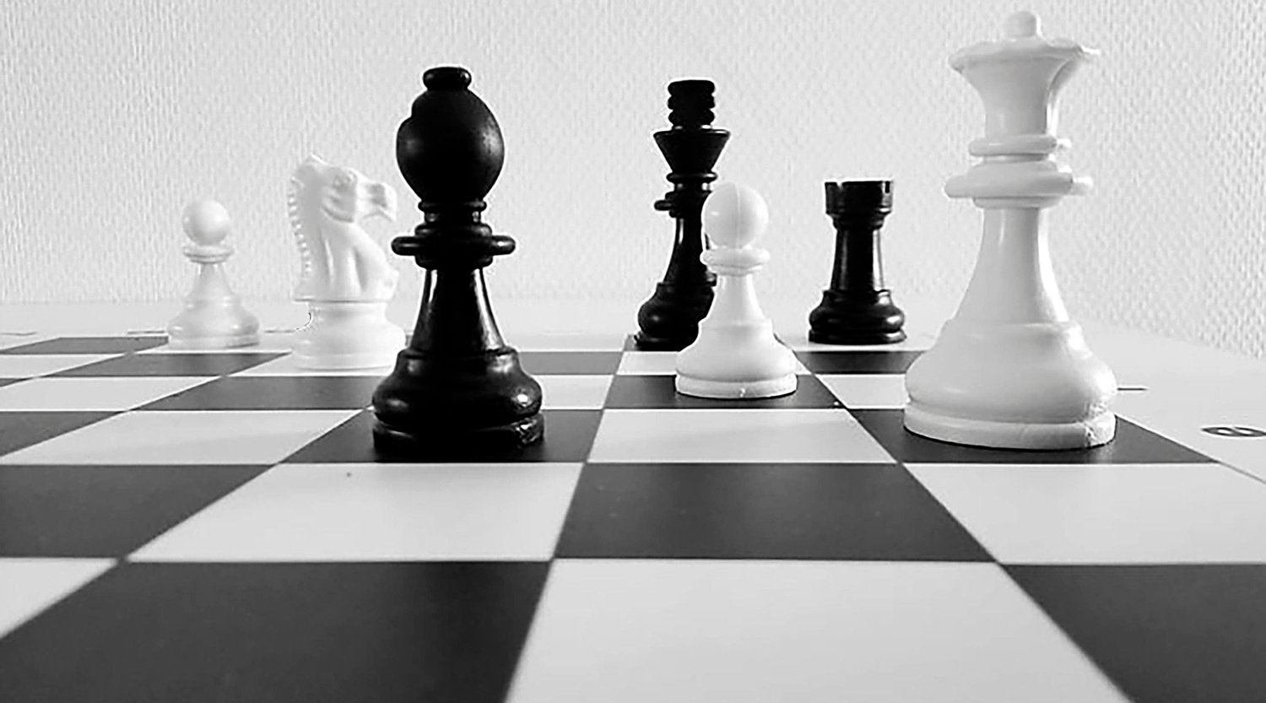


01. Model katmanları
3 Adet Conv2D Katmanı: Görüntüden öznitelik çıkarımı yapmak için 32, 64 ve 128 filtreli üç ana evrişim katmanı kullanıldı.
MaxPooling katmanı kullanıldı.
Dense (Tam Bağlantılı) Katman: 256 nöronluk bu katman, çıkarılan tüm öznitelikleri birleştirerek karar verme işlemi gerçekleştirildi.
Dropout (0.5)
Softmax çıktı katmanı 13 farklı sınıf için olasılık dağıtımı üretilmesi sağlandı
Model Eğitimi

Slide 8
02. Akıllı Eğitim ve Overfitting (Ezberleme) ile Mücadele
EarlyStopping : Modelin 5 epoch gelişip gelişmediğini kontrol eder. Boşuna epoch tekrarını önleyerek ezberlemenin önüne geçer
ModelCheckPoint : Eğitim süreci boyunca modelin başarımını (val_accuracy) takip eder. En iyi modelin kaydını tutar.
Class Weights : Veri setindeki dengesizliğin önüne geçmek için modelin az olan veriye daha çok dikkat etmesini sağlar.
Data Augmentation : Görsellerin hafif açılarla (%5 gibi değerle) döndürülerek yapay olarak çoğaltıldı.
Model Eğitimi

Slide 9

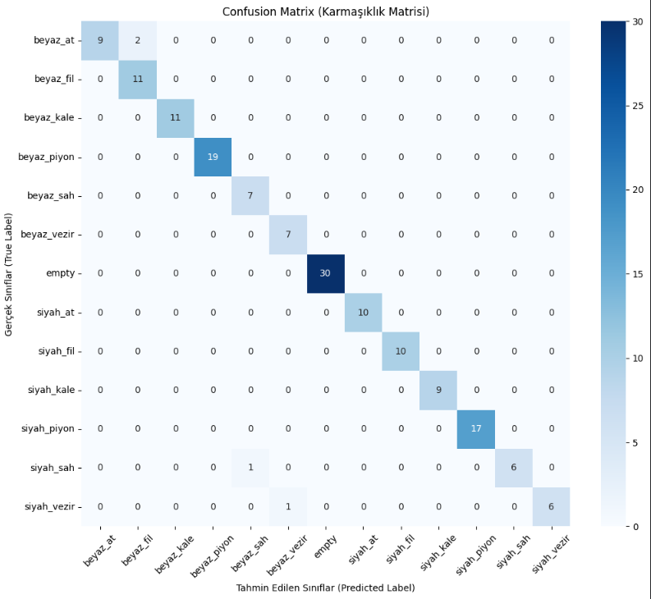

Slide 10
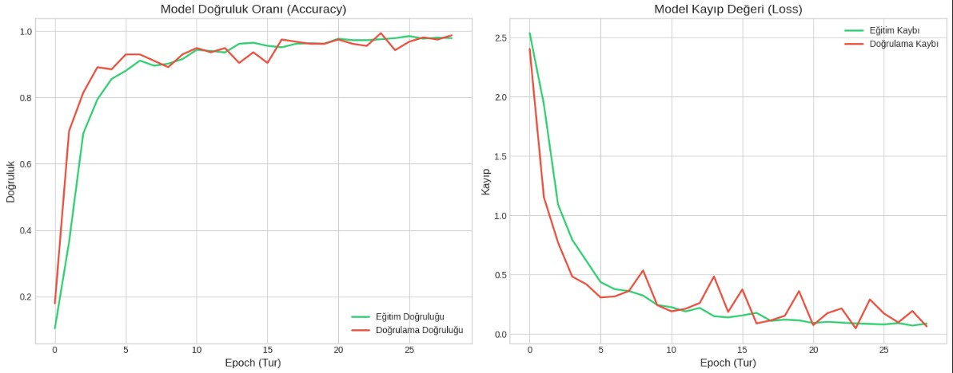

Slide 11
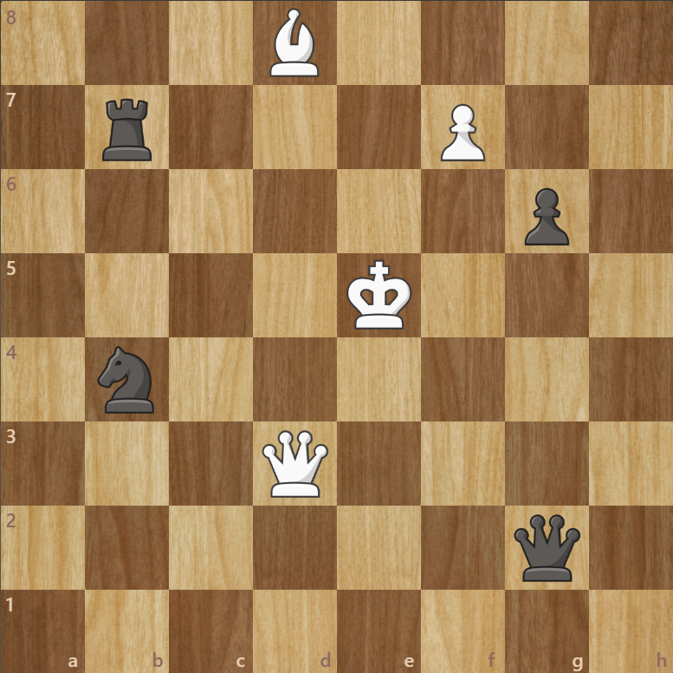

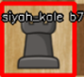
Uygulamanın Çalışma Prensibi
Bu kare modele gönderilir
Model Sınıflandırma sonucu

Slide 12
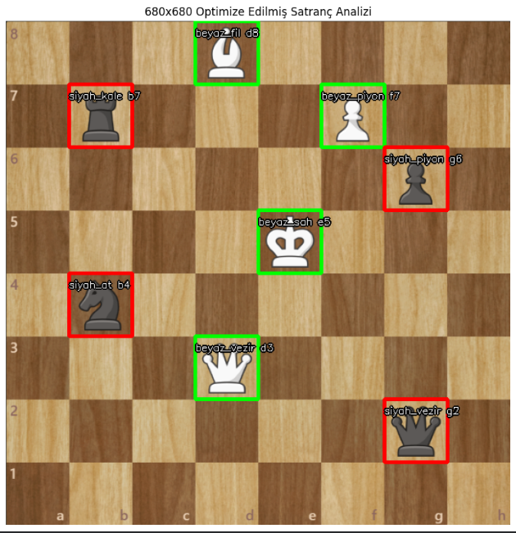
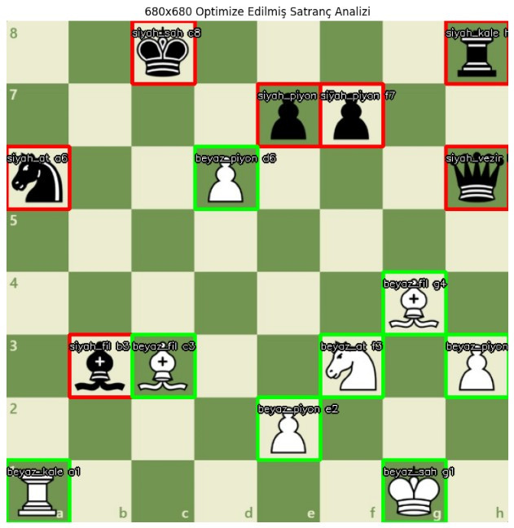

Slide 13
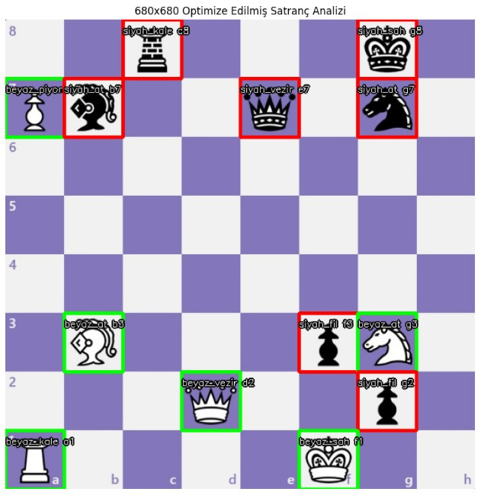
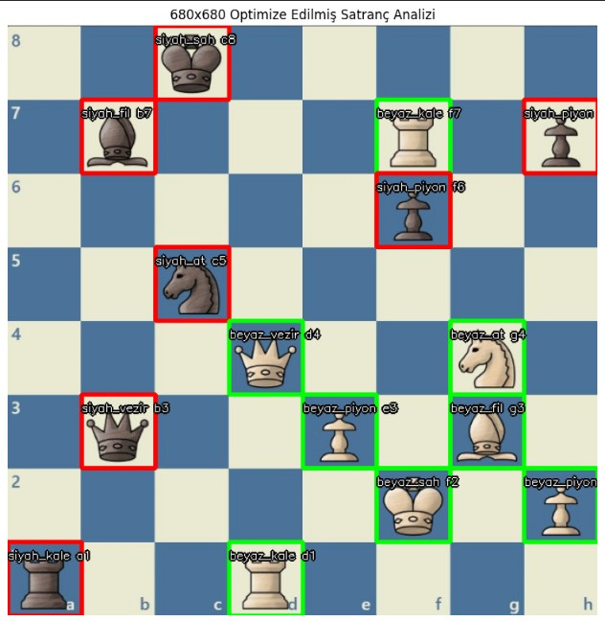

Slide 14
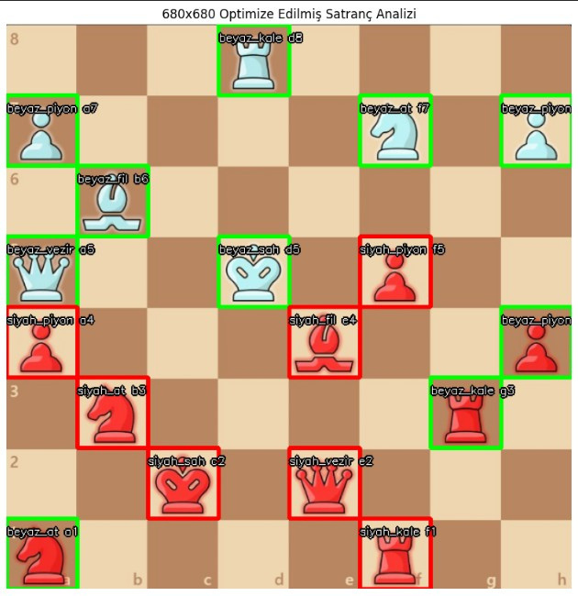
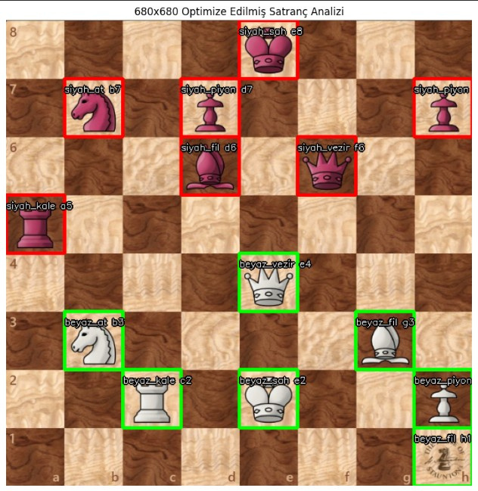

Slide 15
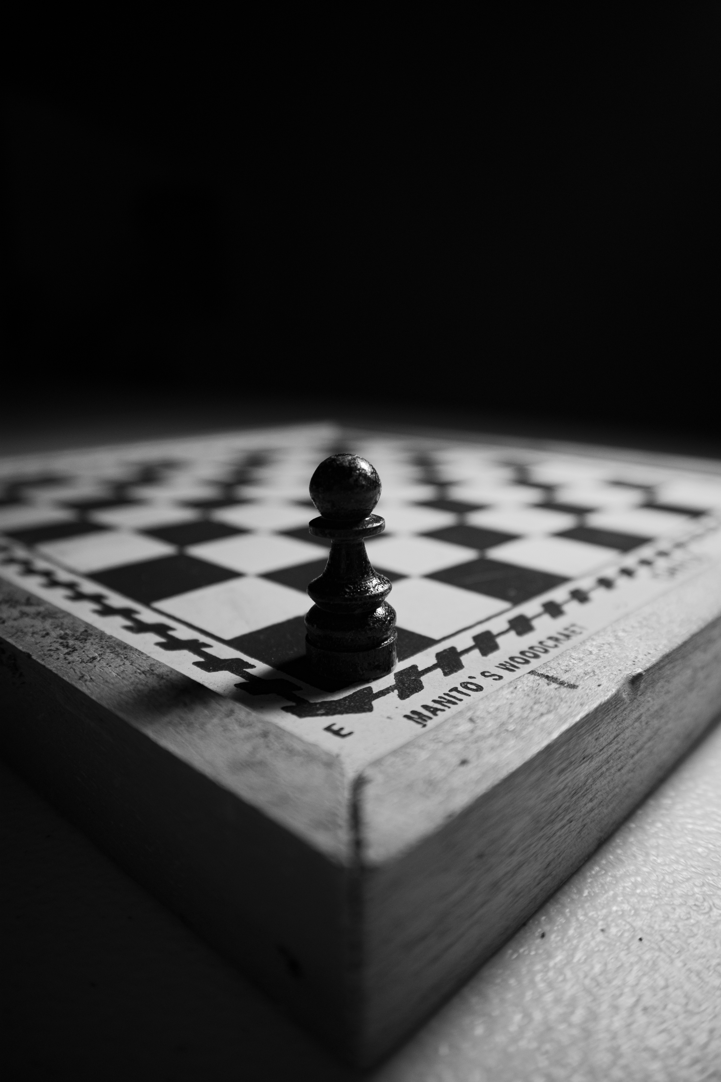

Dinlediğiniz için Teşekkür ederim

